Slide 1


Dlaczego współpraca się opłaca?
Krótko o współpracy między Wydziałem Fizyki PW
I
I Liceum w Sokołowie Podlaskim.

Slide 2
Od początku mojej pracy jako nauczyciel, chętnie wyjeżdżałem z uczniami na różnego typu imprezy naukowe: pokazy i wykłady na uczelniach i instytutach naukowych, festiwal nauki, który daje bardzo wszechstronne możliwości uczestnictwa w nauce, itp.
Brakowało mi jednak możliwości przeprowadzenia w czasie lekcji typowych zajęć doświadczalnych, począwszy od analizy teoretycznej i skończywszy na szczegółowej analizie wyników. Przy klasach około trzydziestoosobowych, potrzeba by było 10 zestawów, aby uczniowie pracowali w grupach i każdy w grupie był zaangażowany. Niekiedy dzieliłem klasę na dwa zespoły: jeden przeprowadzał eksperymenty, drugi, w tym czasie rozwiązywał zadania, zajmowało to co najmniej dwie lekcje, które przeważnie nie były po kolei. Jedynie proste doświadczenia, np. wyznaczenie przyśpieszenia ziemskiego za pomocą wahadła, da się zrobić dla całej klasy na jednej lekcji.
Nawiązanie współpracy z Wydziałem Fizyki umożliwiło uczniom, nawet w zespole pięćdziesięcioosobowym przeprowadzanie różnego typu eksperymentów.
Ponadto uczniowie mogą brać udział w pokazach eksperymentów, w różnych projektach edukacyjnych, także w ramach programu Erasmus+

Slide 3

Od czego się zaczęło?
Projekt „efizyka” 2012 -2126. W ramach tego projektu kilka klas naszego liceum miało okazję uczestniczyć w zajęciach laboratoryjnych na Wydziale Fizyki, a także brać udział w zajęciach prowadzonych przez pracowników naukowych Wydziału Fizyki w naszym liceum. W ramach tego projektu uczniowie zyskali możliwość dostępu do jednego z pierwszych epodręczników i do wirtualnego laboratorium. Zorganizowany był również konkurs dla uczniów na projekt naukowy, którego jednym z laureatów został nasz uczeń Patryk Mięsak.

Slide 4
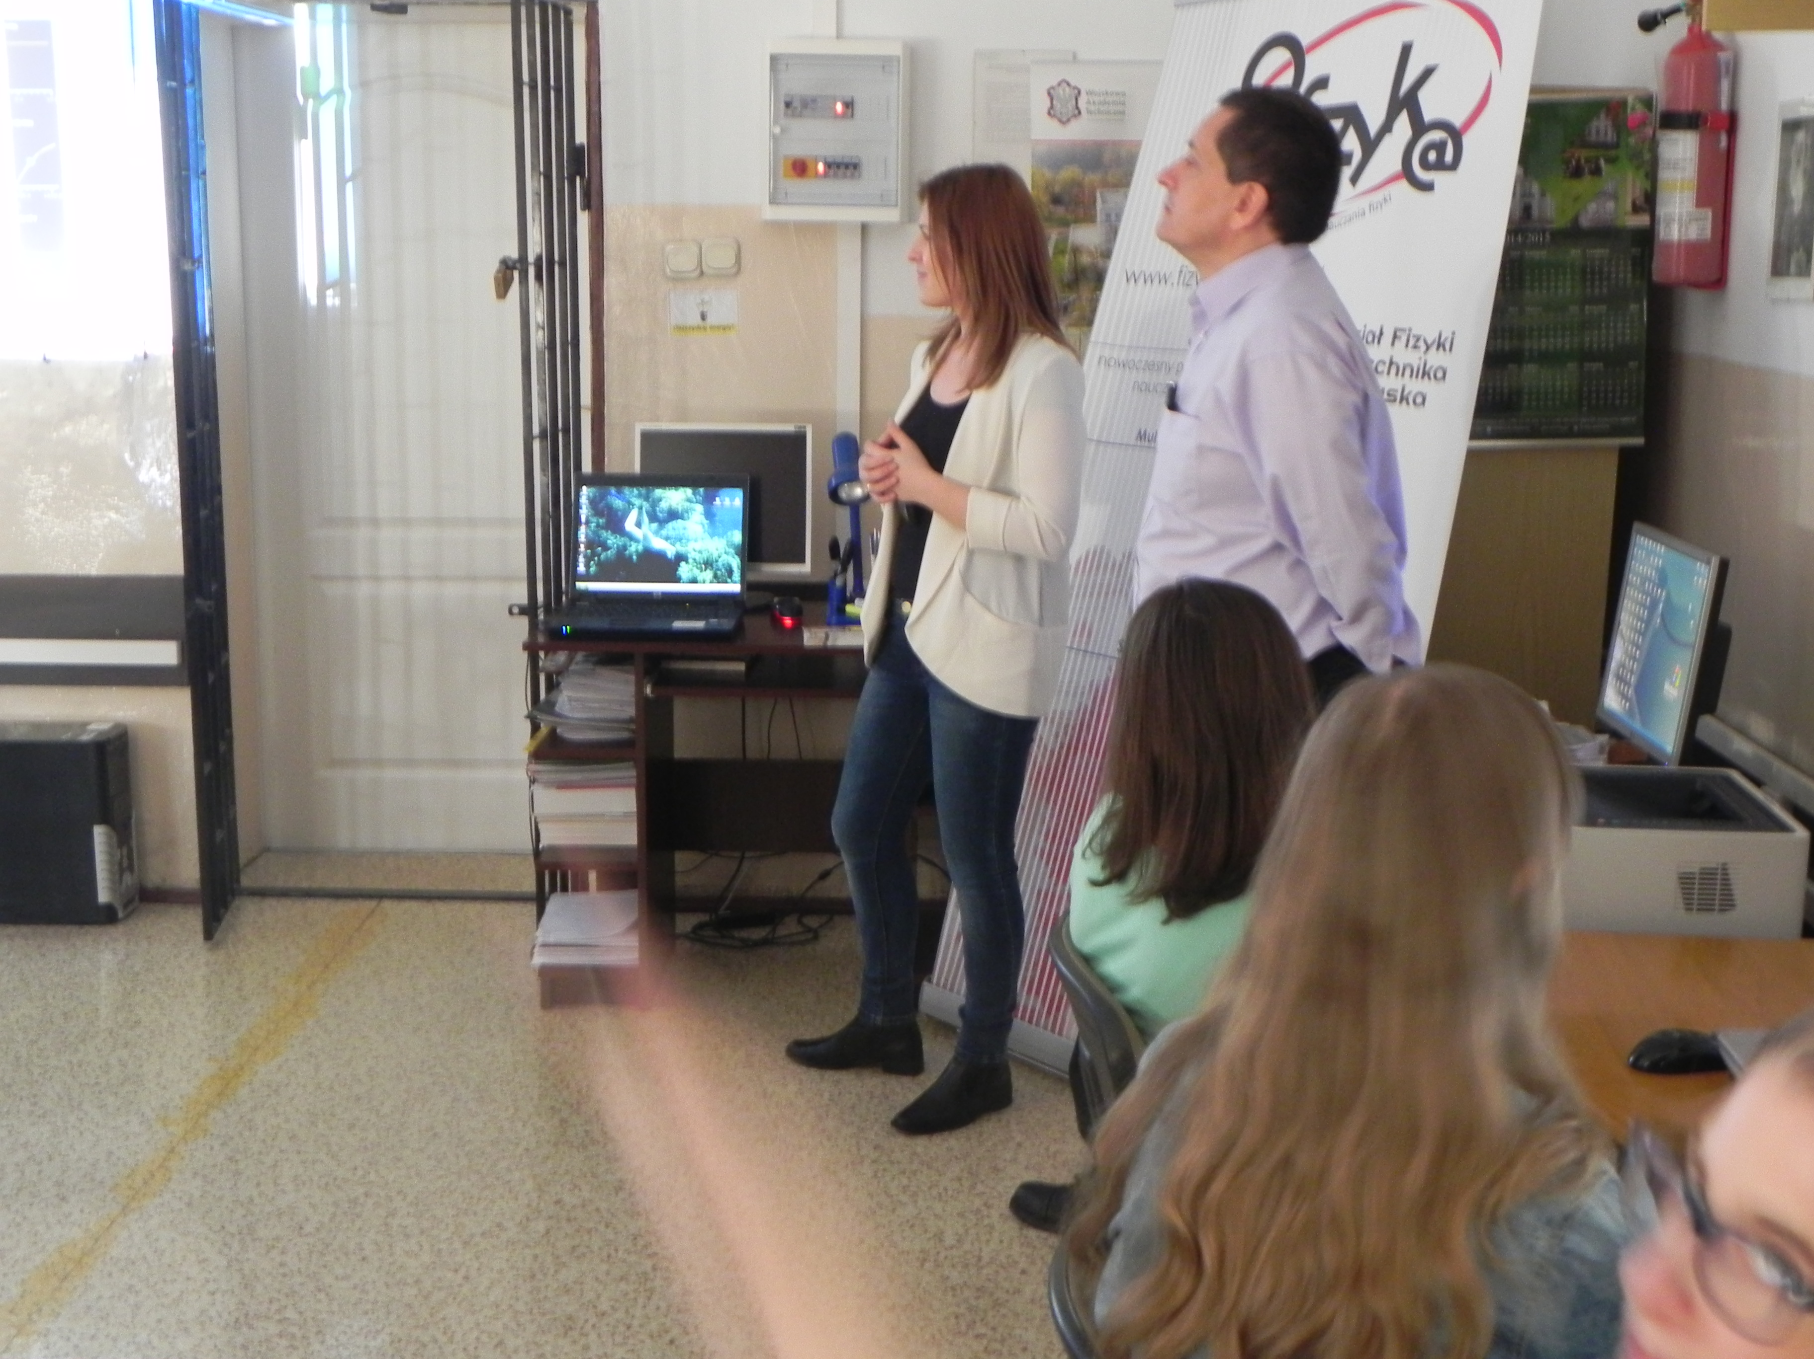
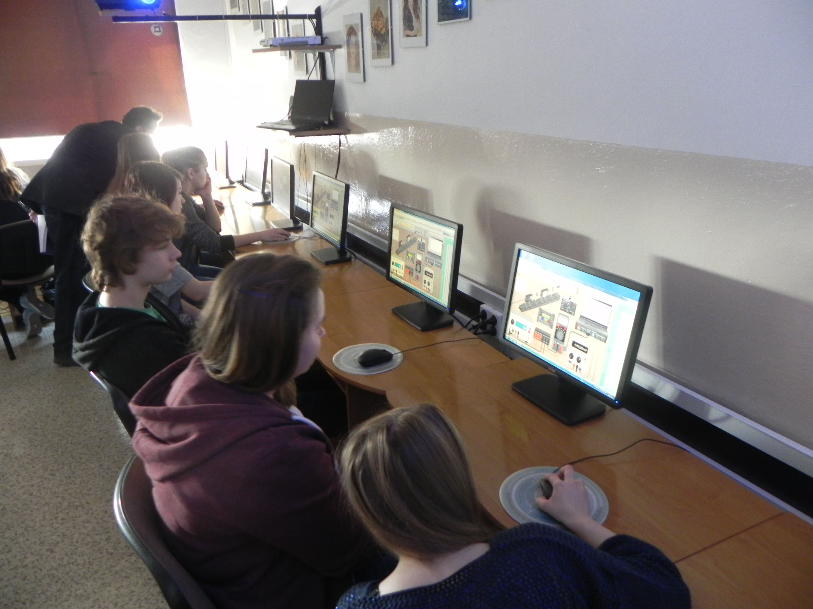

Slide 5




Później już poszło
W latach 2017-2026

Slide 6
projekt MAKEITREAL ( 2017-2018) powstał w ramach programu unijnego ERASMUS+. Główne zadania projektu, to motywowanie uczniów do nauki przedmiotów technicznych naukę projektowania i drukowania obiektów 3D. W ramach projektu odbywały się zajęcia na terenie szkoły prowadzone przez pracowników naukowych Wydziału Fizyki Politechniki Warszawskiej i nauczycieli liceum, którzy tajniki projektowania i drukowania poznawali w ramach kursów, które odbywały się u partnerów projektu ( między innymi w Salonikach, Nikozji i Ankarze ).

Slide 7
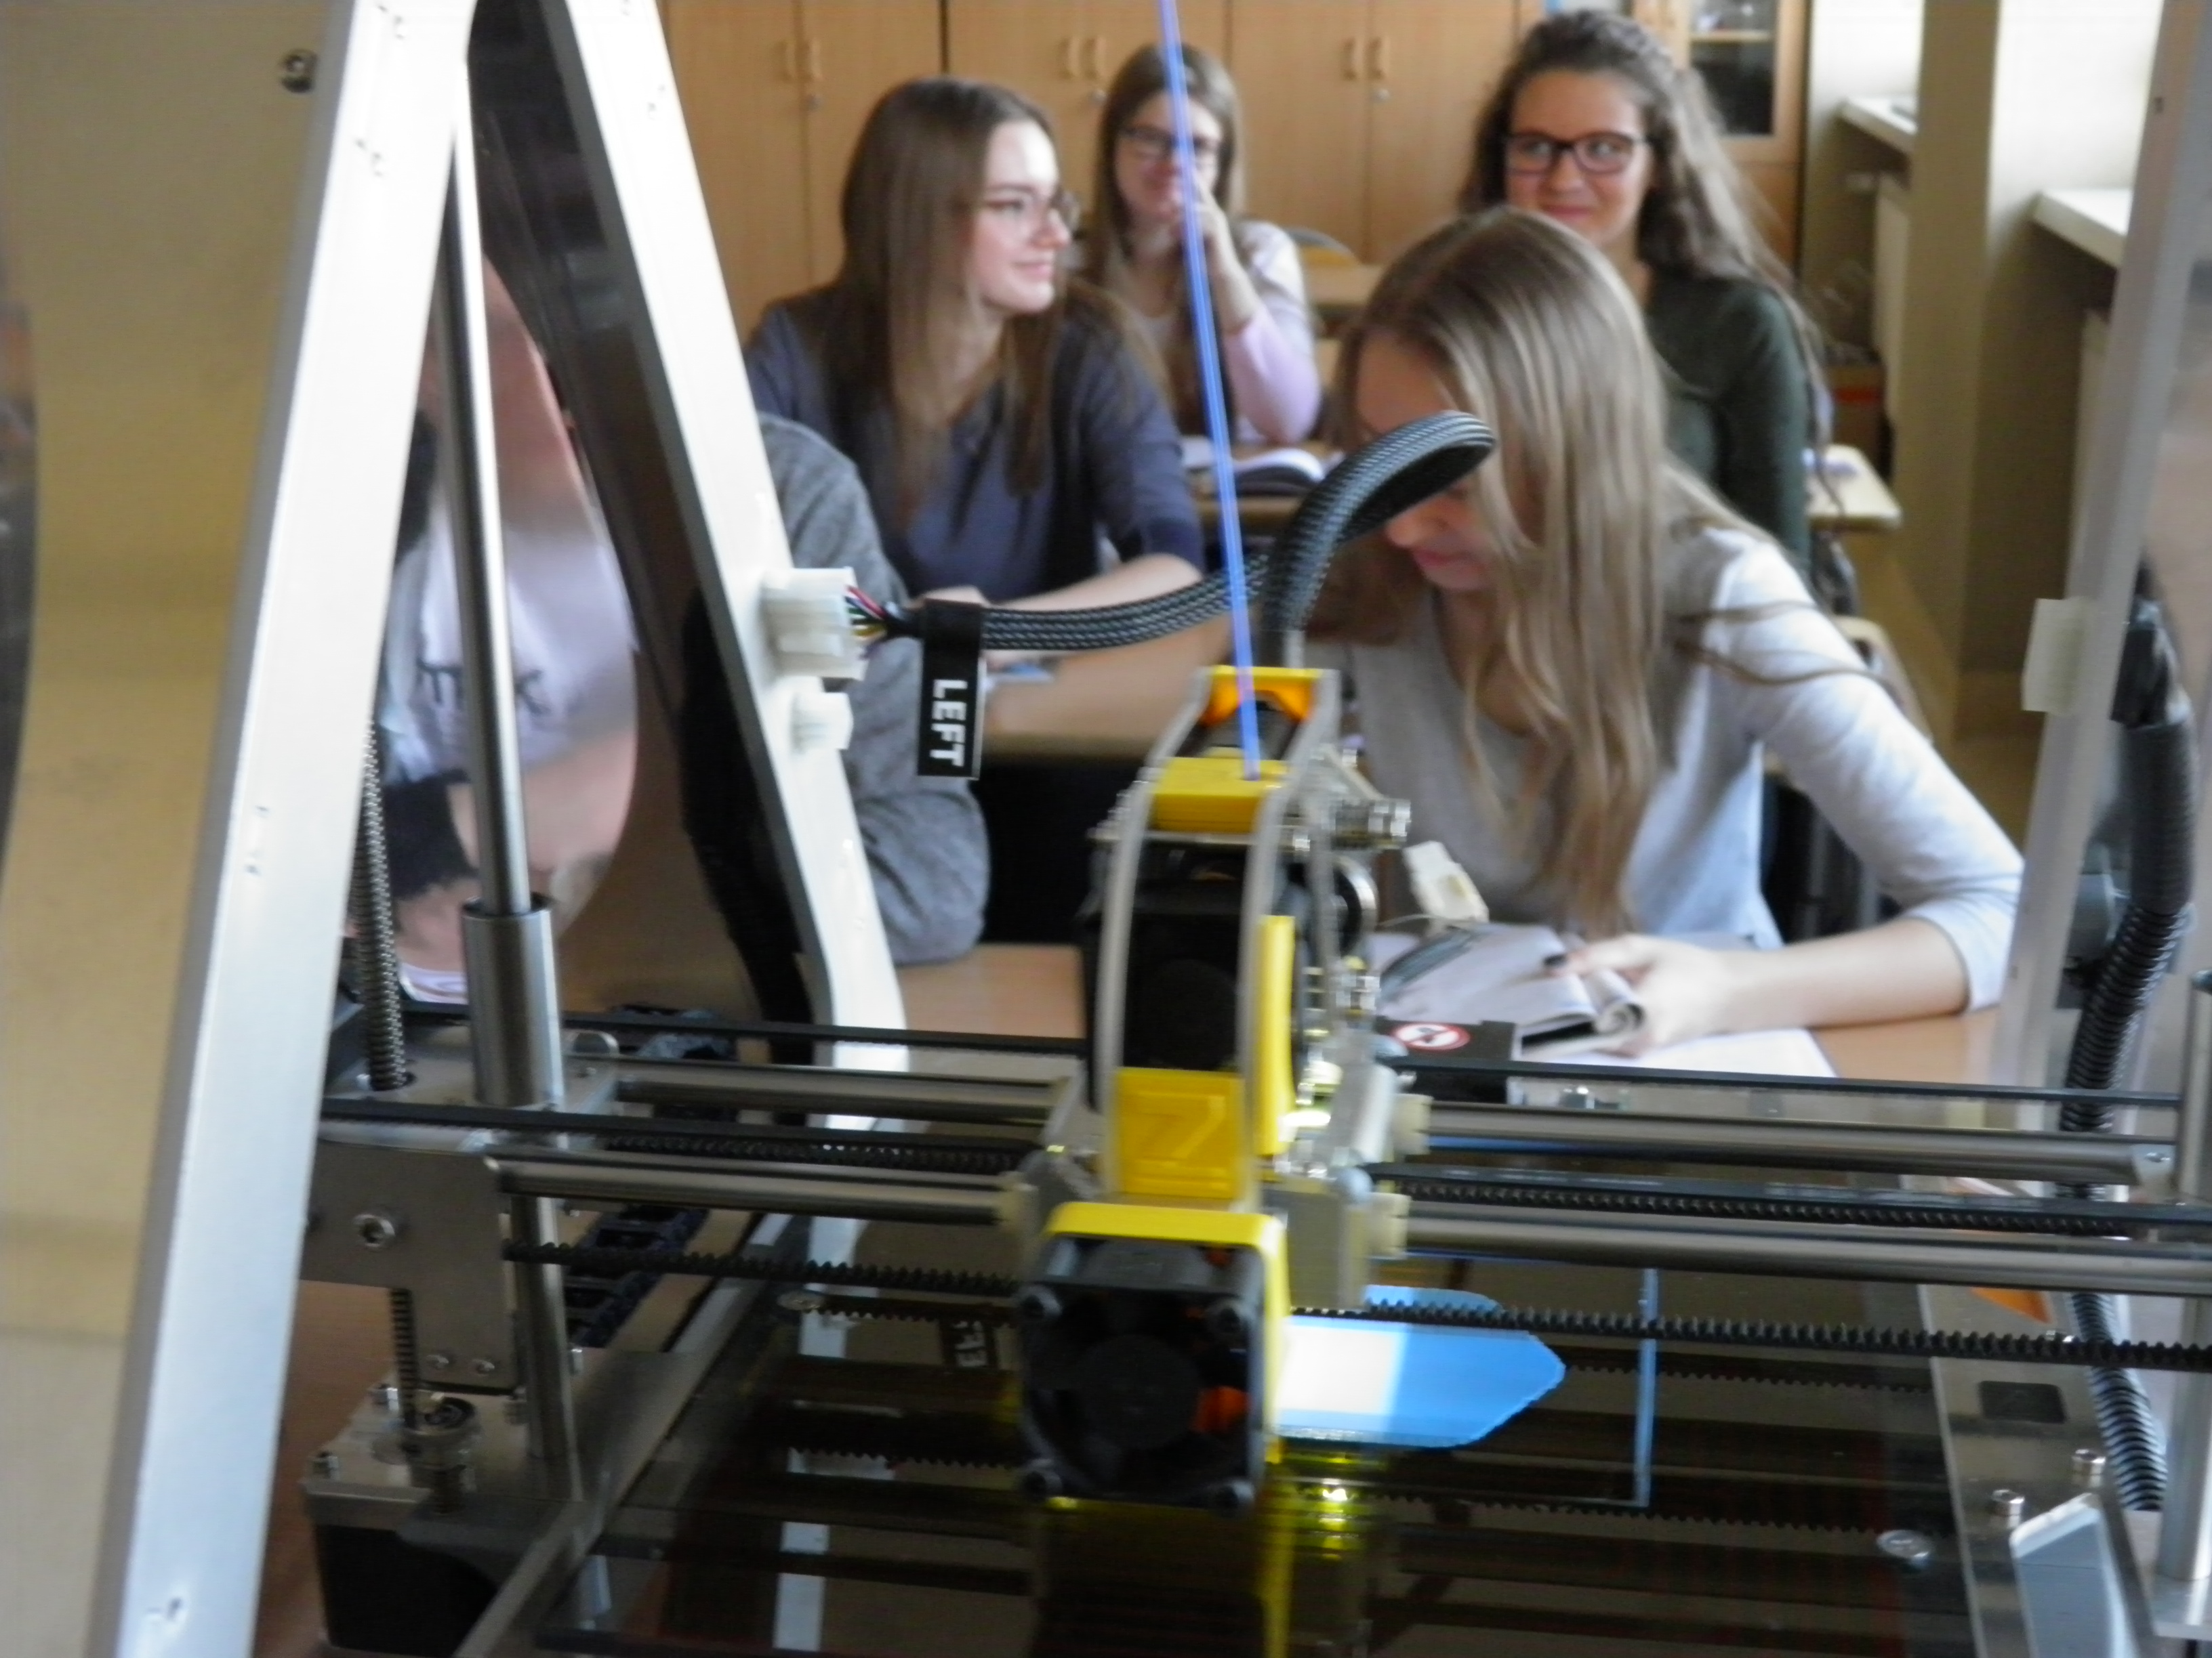
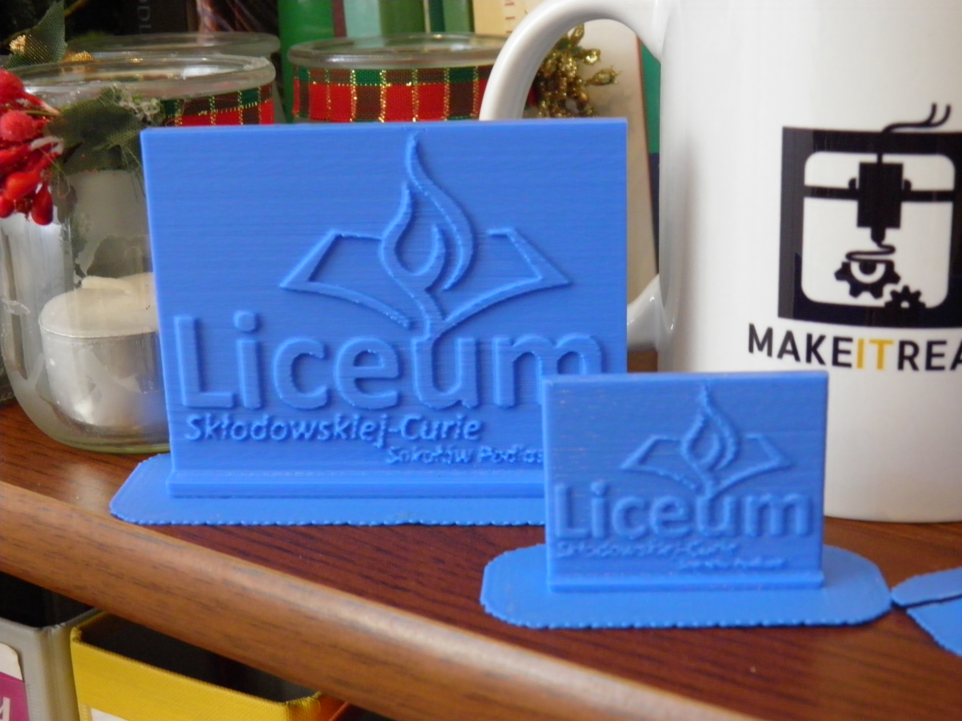
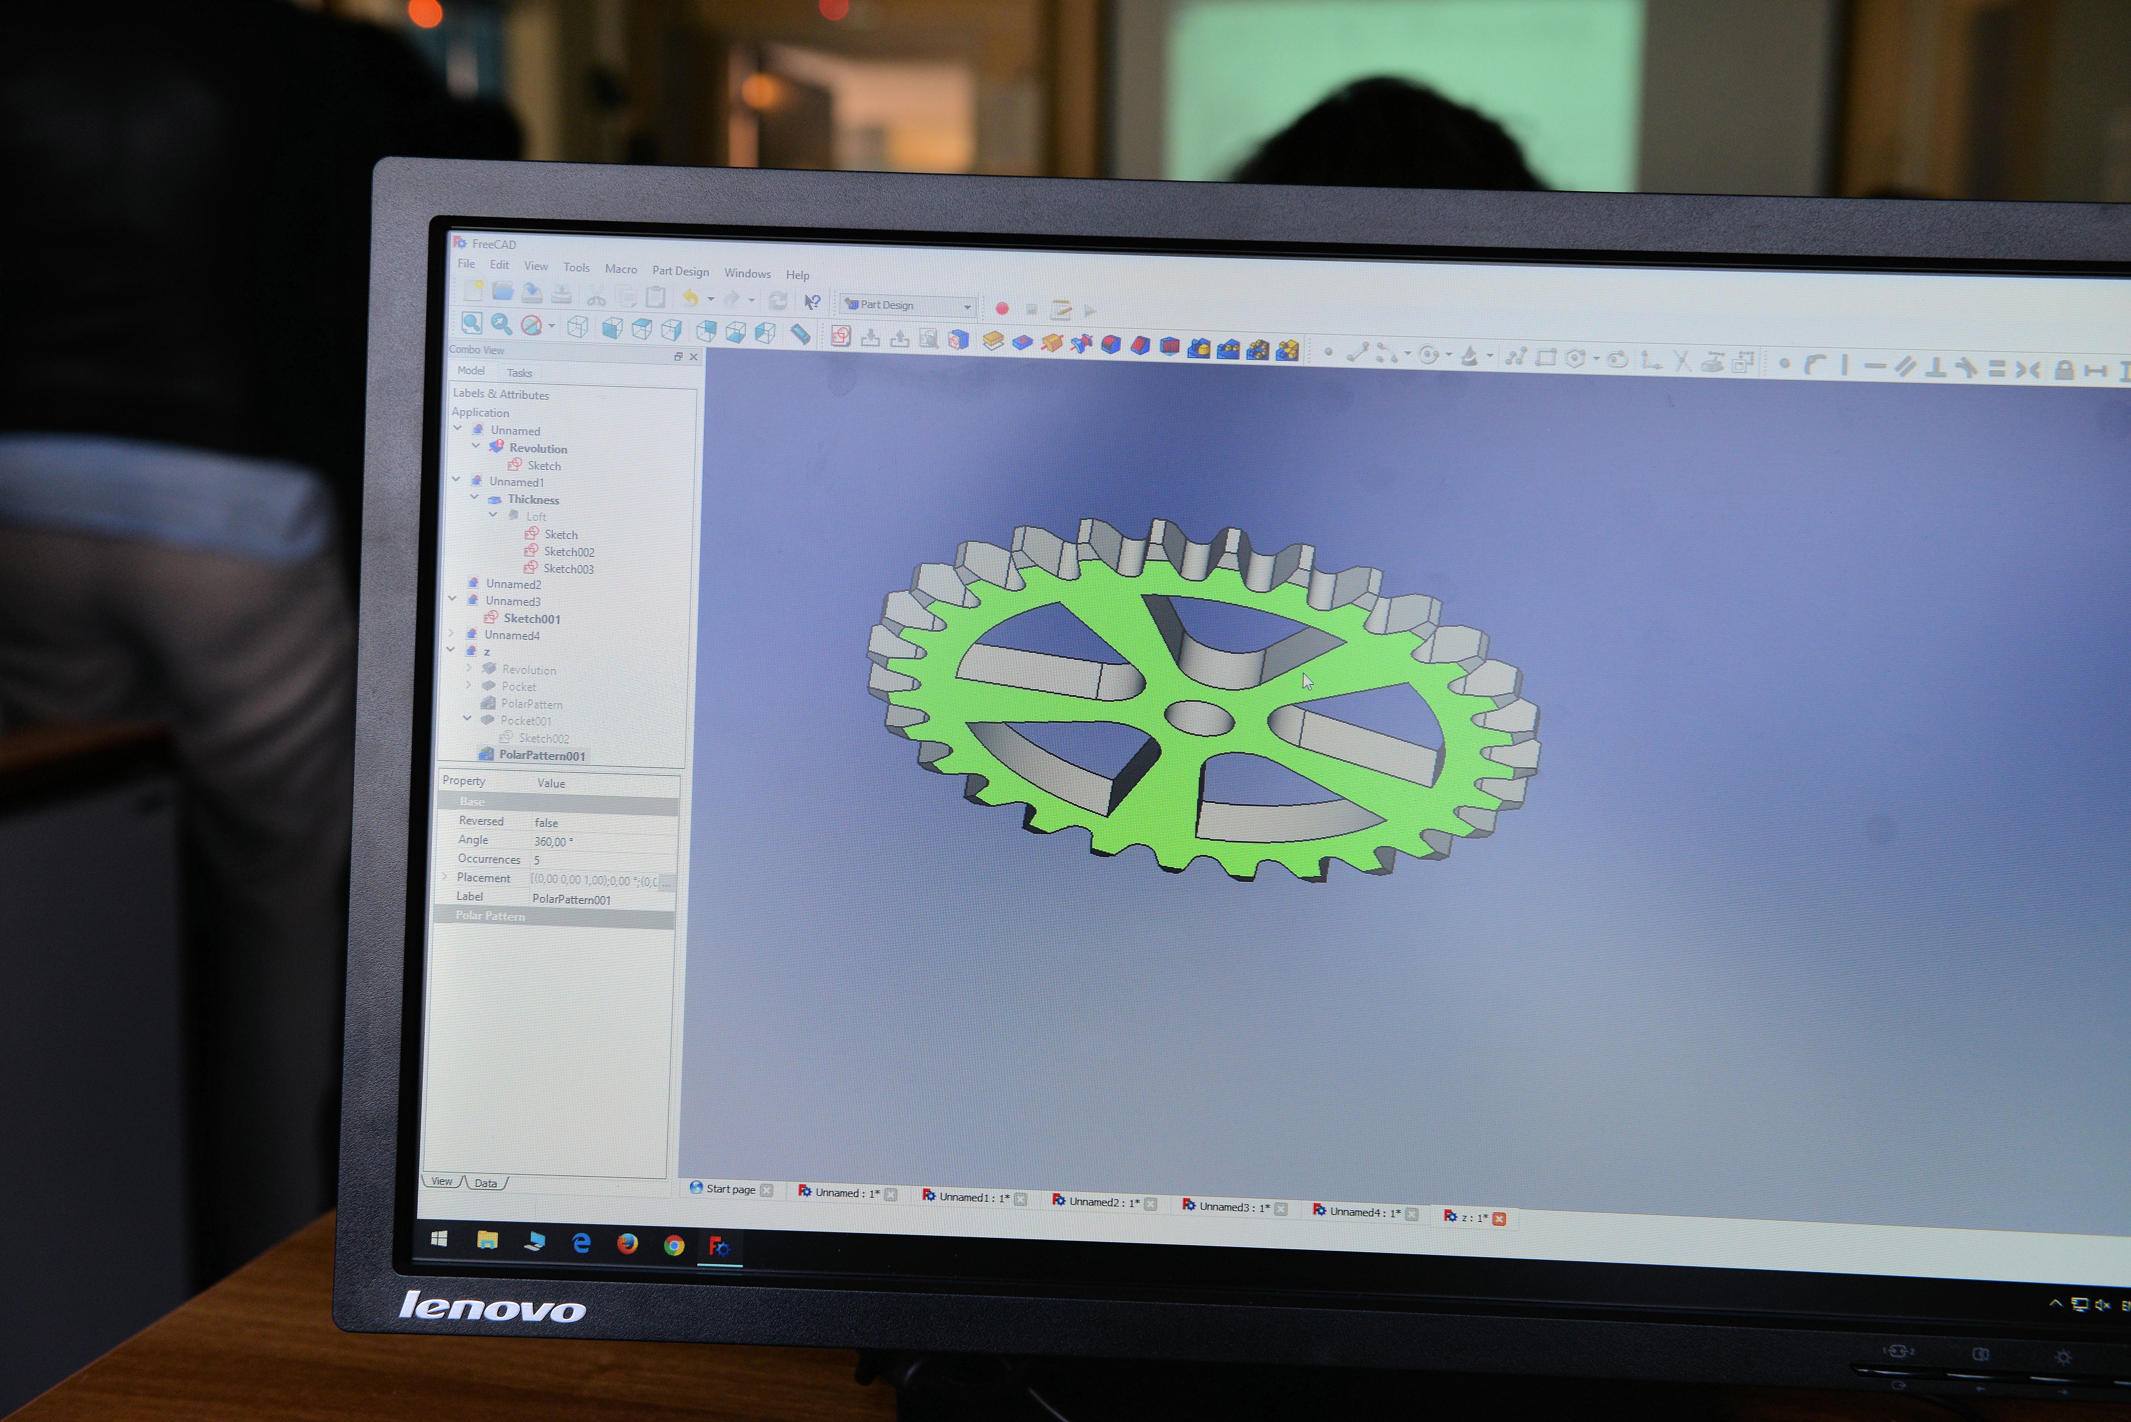

Slide 8
Projekt Holomaker podobny w założeniach do projektu MAKEITREAL powstał także w ramach programu unijnego ERASMUS+. Tym razem zachętą do podjęcia nauki przedmiotów technicznych, było teoretyczne i praktyczne poznanie technik holografii. W ramach projektu uczniowie mieli okazję samodzielnie tworzyć hologramy.

Slide 9
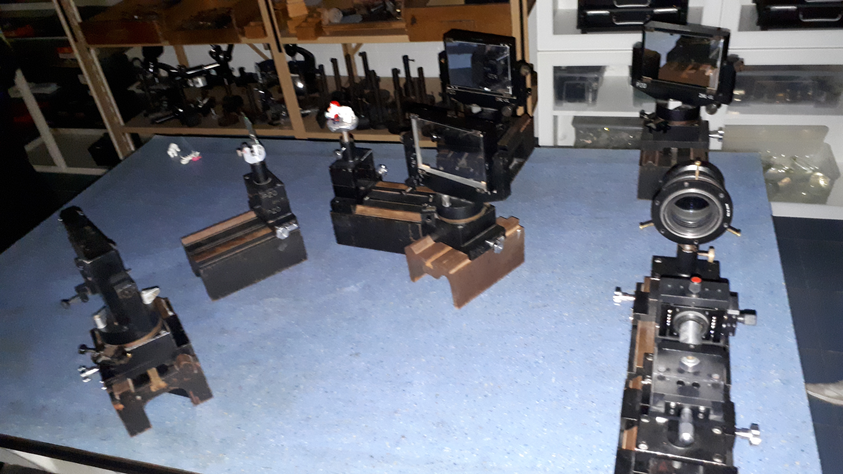
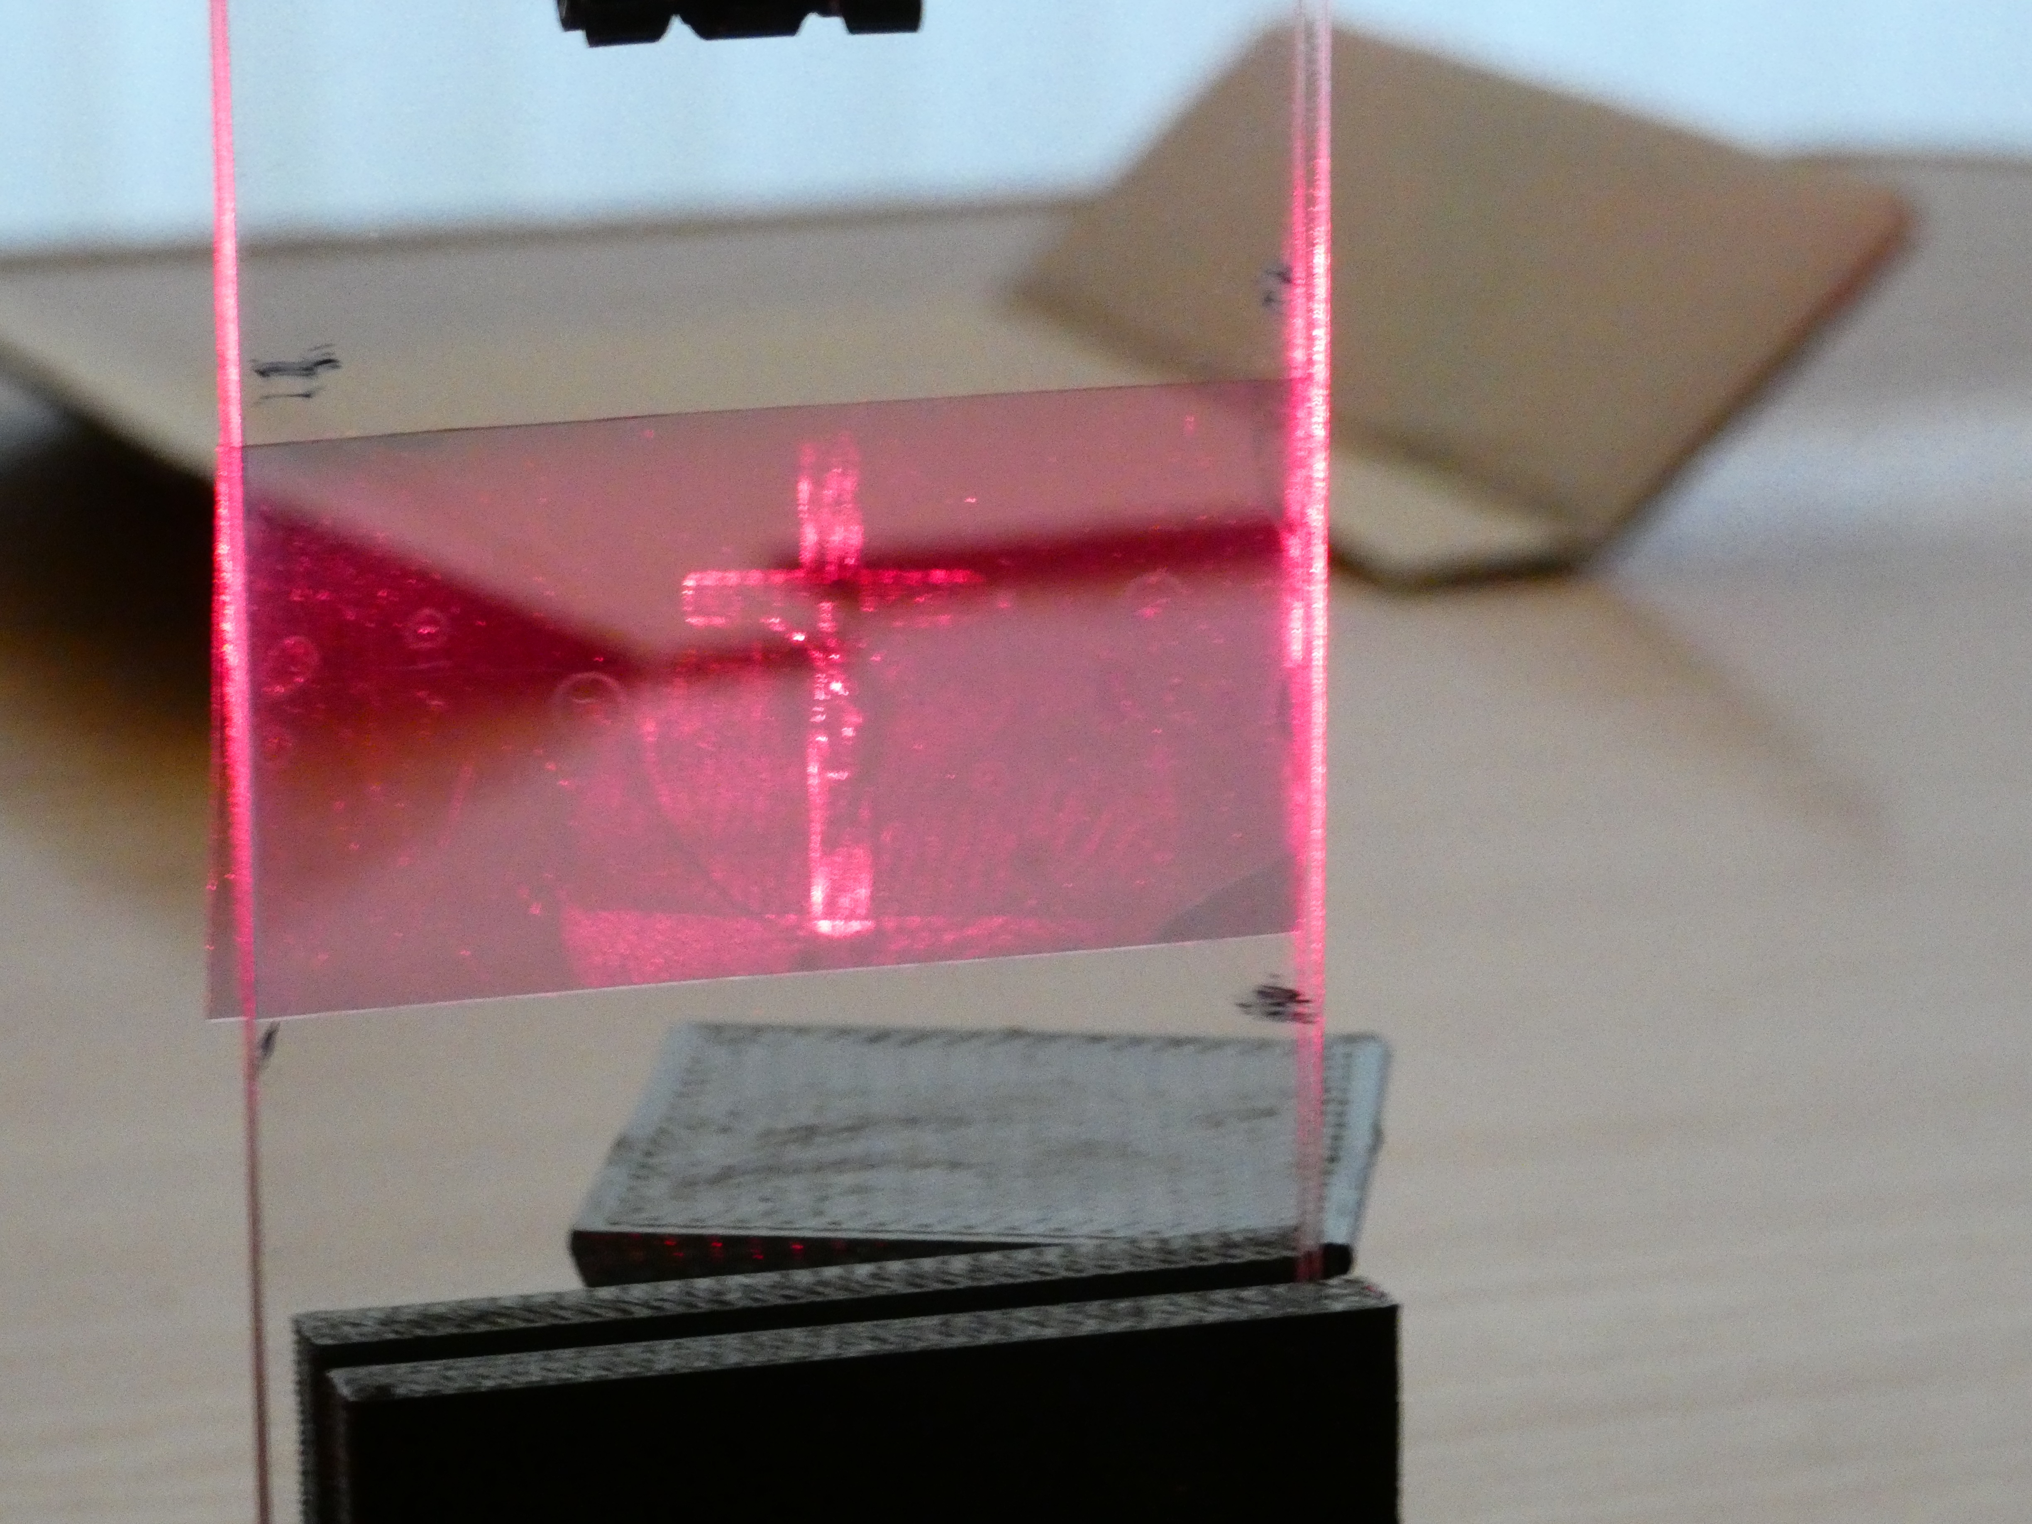
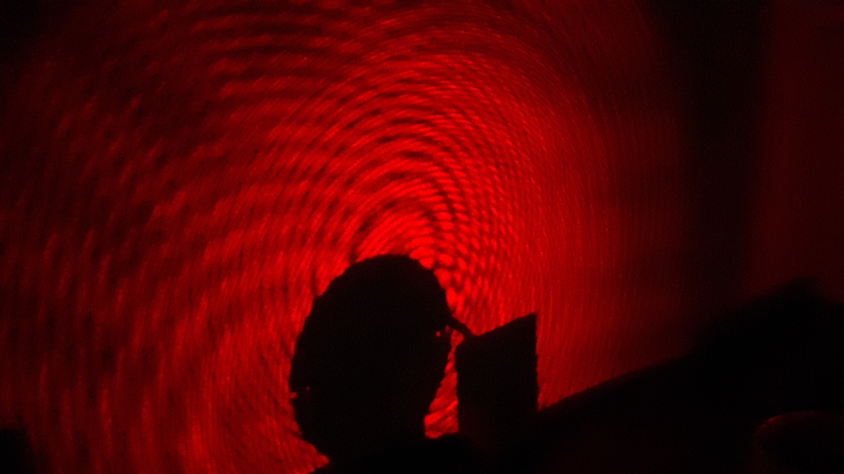
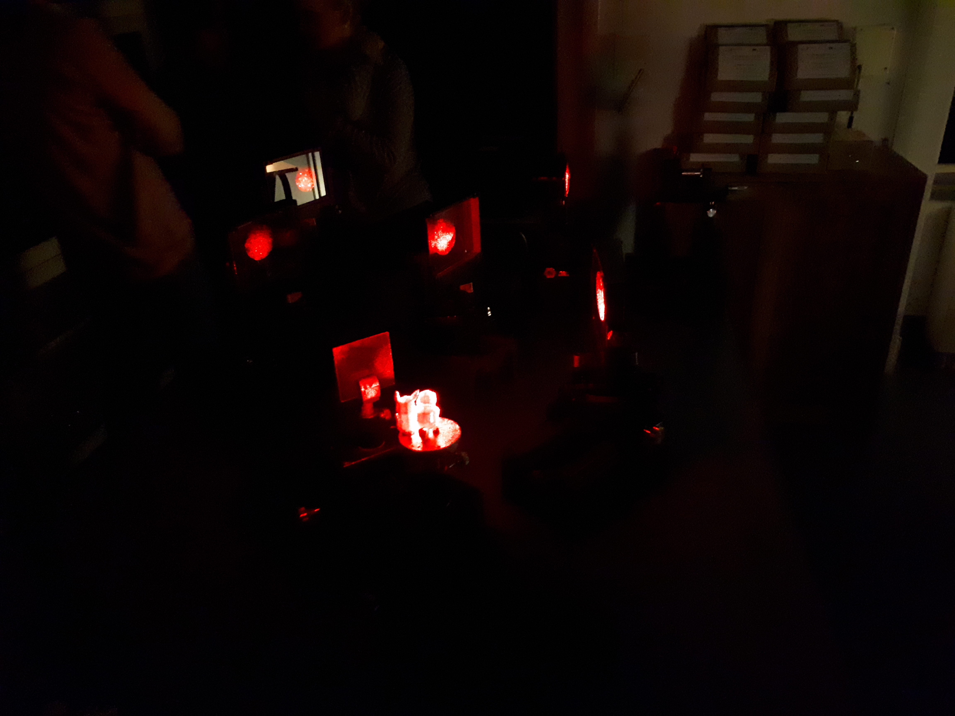

Slide 10
Projekt IoT4schools
Główne zadania projektu to :
- Opracowanie kompleksowego programu nauczania IoT dla szkół średnich, skierowanego do uczniów w wieku 12-18 lat.
- Projektowanie przez uczniów elementów IoT z wykorzystaniem i mikrokontrolerów Raspberry Pi Pico.
- Stworzenie platformy internetowej umożliwiającej wymianę projektów i doświadczeń IoT pomiędzy uczniami i edukatorami.
W ramach projektu, uczniowie liceum zapoznają się z możliwościami praktycznego zastosowania mikrokontrolerów, a także będą wykonywać konkretne zadania z ich wykorzystaniem komputerów do sterowania różnymi procesami i urządzeniami.

Slide 11
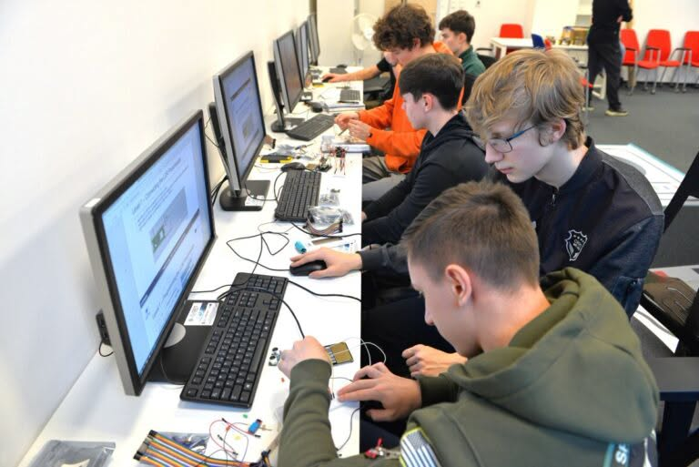
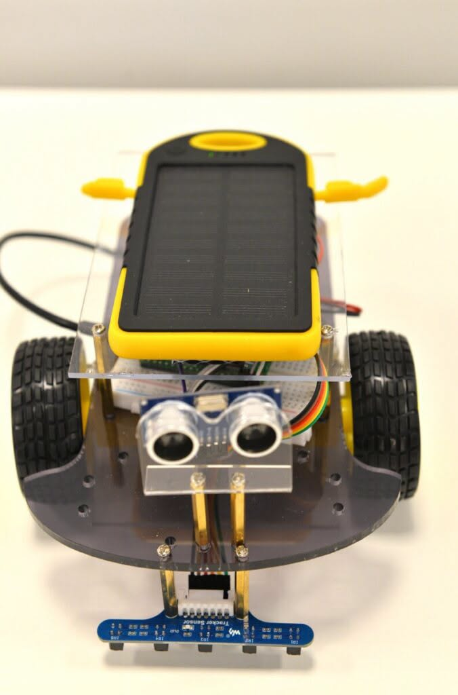
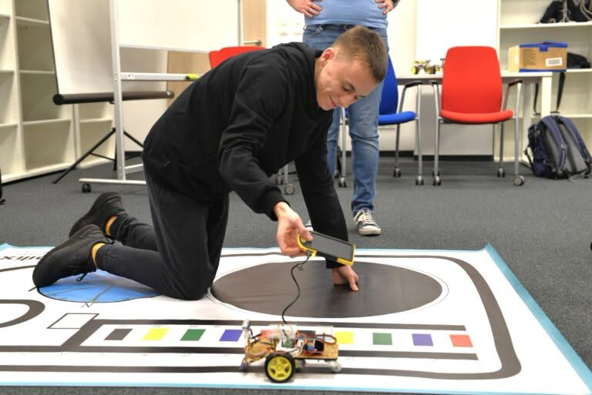

Slide 12
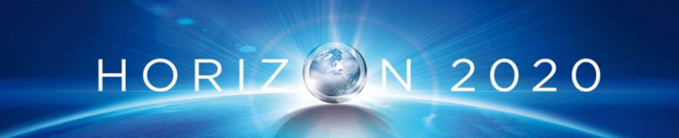

Poza tym:
STEMforYOUTH. W ramach tego projektu uczniowie zyskają dostęp do wieloelementowej internetowej platformy edukacyjnej. A także wzięli udział w zajęciach warsztatowych na Wydziale Fizyki PW.

Slide 13

MatFizChem

